Slide 1

Spring Batch
Escuela de programación Java, JEE y XML
Indra & Icono Training Consulting

Slide 2
Características
Spring Batch es un framework para el procesamiento por lotes (o ejecuciones "batch") que proporciona:
un marco general para la creación de programas batch.
almacenamiento de la información de ejecuciones.
utilización de conceptos conocidos para el procesamiento batch (Job, Step, JobInstance, JobExecution, JobRepository, etc).
utilidades para realizar acciones comunes en procesamientos batch (lectura/escritura de archivos, acceso a base de datos, etc).

Slide 3
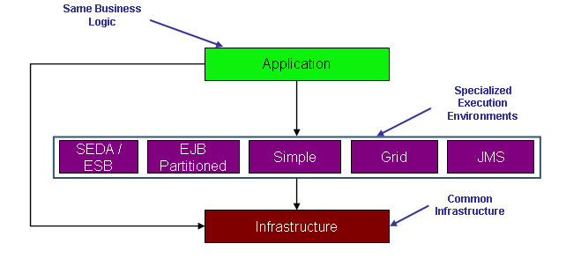
Arquitectura I (Aquí puedes ver los contenidos del módulo)

Slide 4
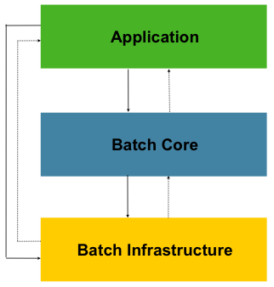
Arquitectura II

Slide 5
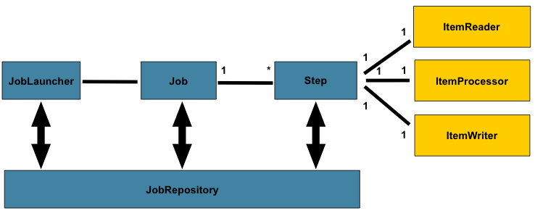
Arquitectura III

Slide 6
Conceptos básicos I
JobRepository: es un contenedor donde se almacenan las ejecuciones de los Job, usualmente en tablas propias de Spring Batch desplegadas en una base de datos.
JobLauncher: representa un mecanismo para lanzar un Job junto con un conjunto de JobParameters.
Job: representa un trabajo batch a ejecutar. Está compuesto de uno o más Step (pasos), los cuales se ejecutan secuencialmente por defecto.

Slide 7
Conceptos básicos II
Step: es un objeto de dominio que encapsula una ejecución de una fase de un Job. Un step puede leer un archivo, escribir en una base de datos, realizar una transformación, etc.
ItemReader: mecanismo de obtención de datos de entrada en un Step.
ItemWriter: mecanismo de generación de datos de salida, uno o muchos, en un Step.
ItemProcessor: mecanismo para el procesamiento de datos según determinadas reglas de negocio. Transformaciones.

Slide 8
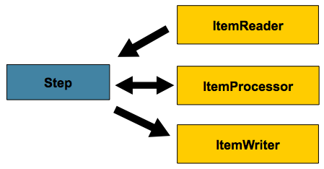
Artefactos I
Procesamiento de datos en un paso

Slide 9
Conceptos básicos III
Espacio de nombres batch: vocabulario xml especializado para declarar elementos propios de Spring Batch en una configuración.
JobInstance: ejecución "lógica" de un Job.
JobParameters: metadatos empleados para diferenciar una JobInstace de otra.
JobExecution: el intento de ejecución de un Job. Contiene propiedades que Spring Batch hace persistentes. Puede haber muchas ejecuciones, pero la JobInstance a la que pertenecen es la misma

Slide 10
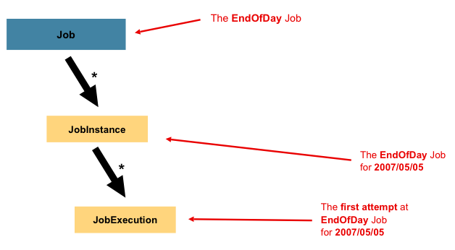
Artefactos II
Modelo de ejecución de un "Job"

Slide 11
Conceptos básicos IV
StepExecution: el intento de ejecución de un Step.
Execution Context: colección de metadatos en formato clave-valor para hacer persistente información en el ámbito de una StepExecution y, por tanto, de una JobExecution. Uso típico: restablecimiento de un Job fallido.

Slide 12
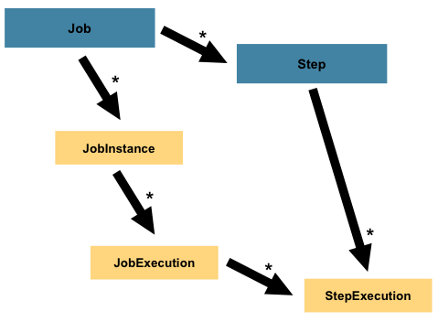
Artefactos III
Modelo de ejecución de un "step"

Slide 13
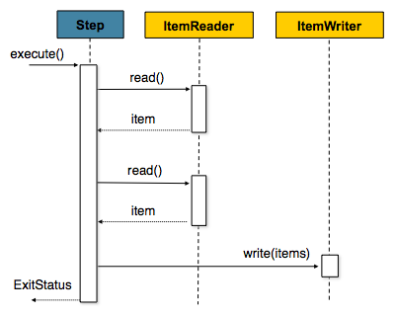
Artefactos IV
Ejecución de un paso

Slide 14
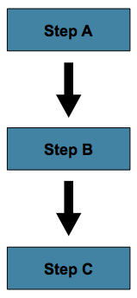
Artefactos V
Ejecución secuencial
<job id="uno"> <step id="A" next="B"/> <step id="B" next="C"/> <step id="C"/> </job>

Slide 15
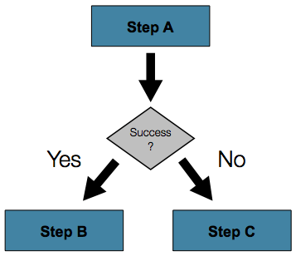
Artefactos VI
Ejecución condicional
<job id="job"> <step id="stepA"> <next on="FAILED" to="stepB" /> <next on="*" to="stepC" /> </step> <step id="stepB" next="stepC" /> <step id="stepC" /> </job>

Slide 16
Configuración I
Para configurar un trabajo: nombre, referencia a un repositorio y lista de pasos
Ver ejemplos SpringBatch0000 y SpringBatch0001
Para configurar un paso: un ItemReader, un ItemWriter y, a menudo, un ItemProcessor
Ver ejemplos SpringBatch0002 y SpringBatch0003

Slide 17
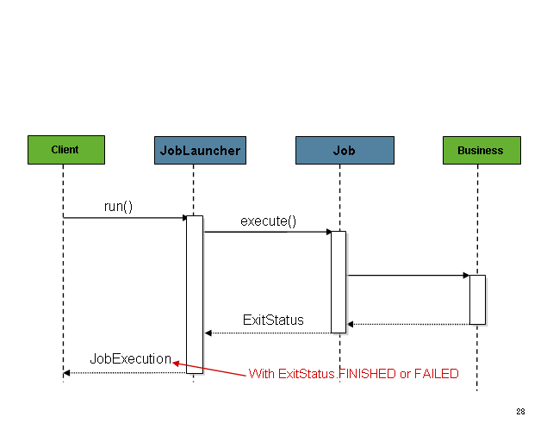
Lanzamiento de un Job I
Lanzamiento de un "job" desde un programa de escritorio o un "scheduler" especializado

Slide 18
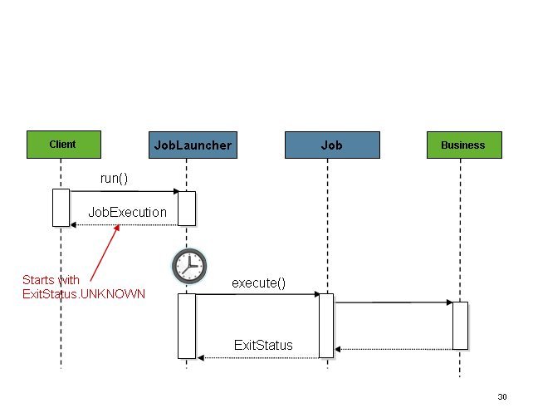
Lanzamiento de un Job II
Lanzamiento de un "job" bajo HTTP, por ejemplo, empleando un "TaskExecutor"

Slide 19
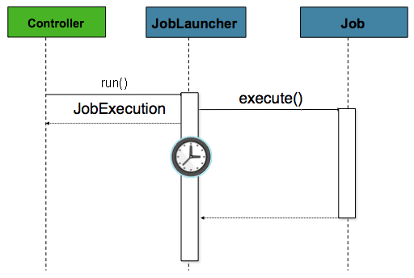
Lanzamiento de un Job III
Ejecución desde un controlador:
@Controller public class JobLauncherController { @Autowired JobLauncher jobLauncher; @Autowired Job job; @RequestMapping("/jobLauncher.html") public void handle() throws Exception{ jobLauncher.run(job, new JobParameters()); } }

Slide 20
Configuración II
Procesamiento paralelo y escalabilidad
Procesos cíclicos
Reintento automático de operaciones fallidas

